Slide 1
Hőkezelés
Acélok felületi hőkezelései

Slide 2
Felületi hőkezelések
Felületi edzés
Termokémiai hőkezelések
Az acél összetételét nem változtatjuk meg
Széntartalom > 0,3%C
Vékony
Kemény
Kopásálló kéreg
Anyagösszetétel változik
Különböző elemek bediffundáltatása
Alapanyagtól eltérő tulajdonságú
(kemény, kopásálló)
kéreg

Slide 3
Felületi edzés

Slide 4
Lángedzés
A lángedzés során a darab felületét nagyteljesítményű gézégőkkel hevítjük, majd vízzel hűtjük.
A kéregvastagság 1,5 - 5 mm
A technológia lehet
  szakaszos (a teljes felület hevítése majd hűtése),
  folyamatos (az égőfej, vagy a darab mozog, és folyamatos a hűtés).

Slide 5
Lángedzés
Elve:
  A hőmérsékleteloszlást a szelvényben az időegység alatt felvett teljesítmény és a darab hővezető képessége befolyásolja.
  Nagyobb hőmérsékletű lánggal gyorsabb felmelegedés érhető el, és mivel kevesebb idő van a hő elvezetésére a kéreg vékonyabb lehet.
  A hűtés vízzel történik, melynek hűtőhatása műanyag bázisú adalékokkal szabályozható.
  A darabokat a kezelés után 150-200 C°-os megeresztésnek kell alávetni.
Alkalmazása:
  Főleg kopásnak kitett alkatrészek felületi keménységének növelésére használjuk.
  pl. nagyméretű fogas- és lánckerekek, kötélhornyok, tengelyek, eszterga szánvezetékek, csúszólapok, forgattyústengely csapok stb.
  A lángedzés annál gazdaságosabb, minél kisebb az edzendő felület az összfelülethez képest.

Slide 6
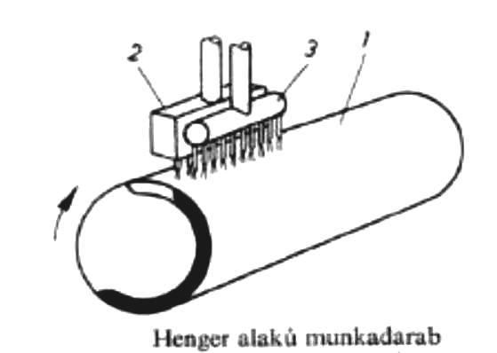
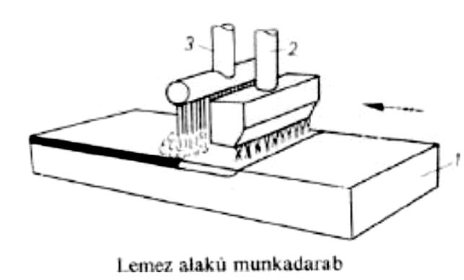
Lángedzés

Slide 7
Lángedzés
Előny
Hátrány
Egyszerű
Olcsó
kis darabszám esetén is gazdaságos
kéregvastagság nem lehet kisebb, mint 1 mm
nem szabályozható pontosan

Slide 8
Indukciós edzés
Elve: váltakozó árammal átjárt tekercsbe villamosan vezető fémet helyezünk, mágneses erőtér hatására a fémben örvényáram keletkezik
Az örvényáram a fémben annak ellenállásán áthaladva Joule-hőt termel
A mágnesezhető fémnél az átmágnesezési veszteség is hőt fejleszt

Slide 9
Indukciós edzés
frekvencia függő
  Minél nagyobb a frekvencia annál kisebb a felmelegedő kéreg vastagsága (szkin effektus)
Használatos frekvenciák:
  középfrekvencia 2,5 - 10 kHz 1 - 3 mm-nél vastagabb kéreghez
  nagyfrekvencia >100 kHz a 3 mm-nél vékonyabb kéreghez
A darabokat az indukciós edzés után 150-180 C°-on meg kell ereszteni.
Alkalmazási terület
  fogaskerekek, bordástengelyek
  Prizmás vezetékek kopásállóság javítása
  gépjármű alkatrészek pl. vezérmű tengely bütykök, forgattyústengely csapok, kormánygömbcsapszeg stb.

Slide 10
Indukciós edzés
Előny
Hátrány
Gyors
Revementes
pontosan szabályozható
automatizálható
nagy beruházási költség
Geometriaváltozás esetén új induktor

Slide 11
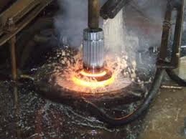
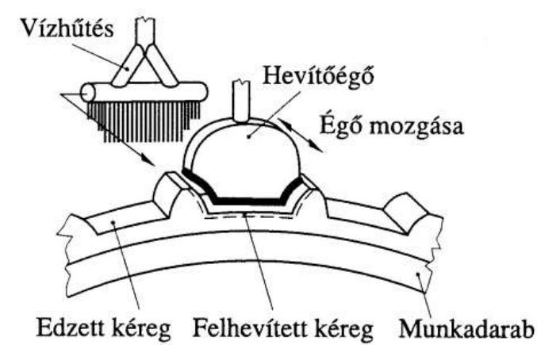

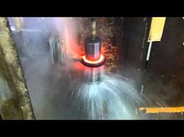
Indukciós edzés

Slide 12
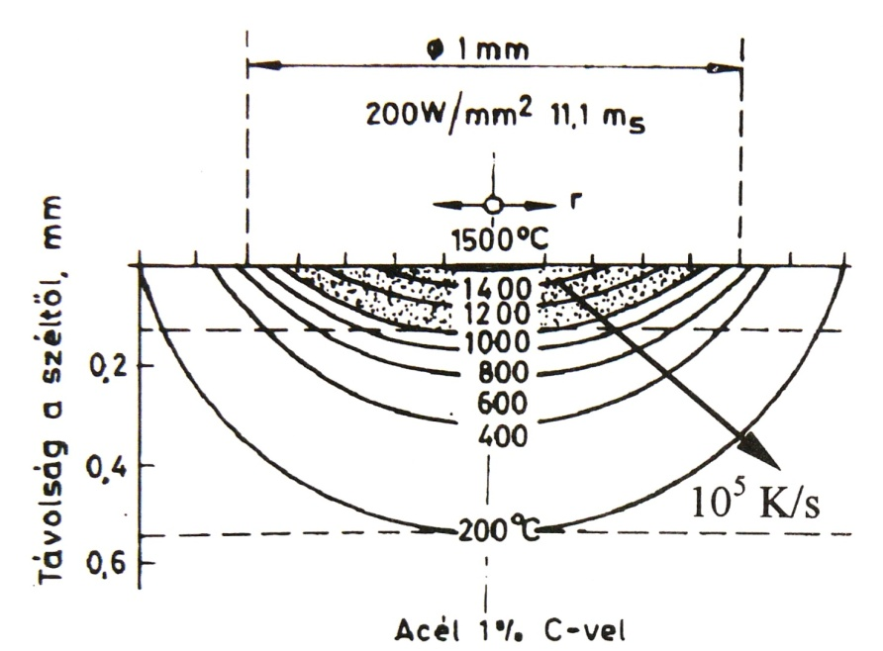
Lézeres edzés
Felületi edzéseknél hőtorlódás
  Hőbevitel > hővezetés
Fajlagos hőbevitel
  Kamrás kemence 0,1W/mm²
  Lángedzés 10 W/mm²
  Indukciós edzés 100 W/mm²
  Lézeres edzés 10⁹ W/mm²
Lehetőség a vékony kérgek edzésére
  0,1-0,2 mm

Slide 13
Lézeres edzés
Eljárás:
  Nagyteljesítményű CO₂ lézer
  Gázkeverék 80% He; 15% N₂; 5% CO₂
A lézersugár hullámhossza 10,6 µm
Fokuszálás: Ge, ZnSe, GaAs
Lézersugár a munkadarab felületén:
  Visszaverődik (szóródik)
  Elnyelődik
  Áteresztődik (fémek esetében elhanyagolható)
Edzés technológiája:
  Pontszerű
  Folyamatos üzemű (pásztázó)
Alkalmazás
  Motorok hengerhüvelyei 3-4 kW
  Forgattyústengelyek, vezérműtengelyek 9-13 kW
  Hengerfej-szelepülések 10 kW

Slide 14
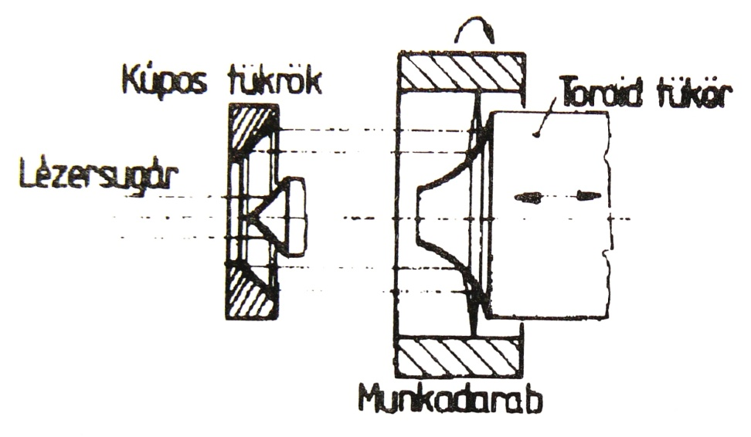
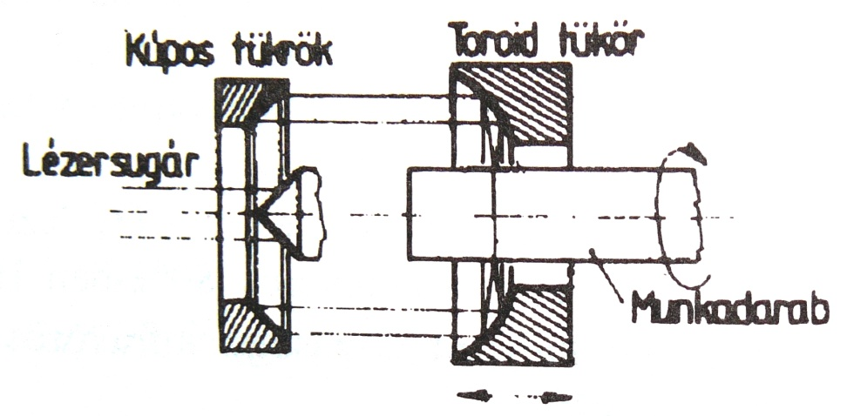
Lézeres edzés
Furat edzése
Csap edzése

Slide 15
Lézeres edzés
Előny
Hátrány
Min. hőbevitel
Kis kiterjedésű hőzóna
Nem kell külön hűtőközeg
Kis C tartamú acélok esetén is
Jól szabályozható
Bonyolult geometriáknál is alk.
Drága berendezés

Slide 16
Mártó edzés
Legegyszerűbb felületi edzési eljárás
Eljárás
  Munkadarabot 1-2 min. magas hőmérsékletű (1100-1200 °C) só-, vagy fémfürdőbe mártjuk, vízben vagy olajban eddzük
  A sófürdő 50-, a fémfürdő 30x tömegű
Bemártásra az ötvözetlen acélok a legalkalmasabbak

Slide 17
Termokémiai hőkezelések

Slide 18
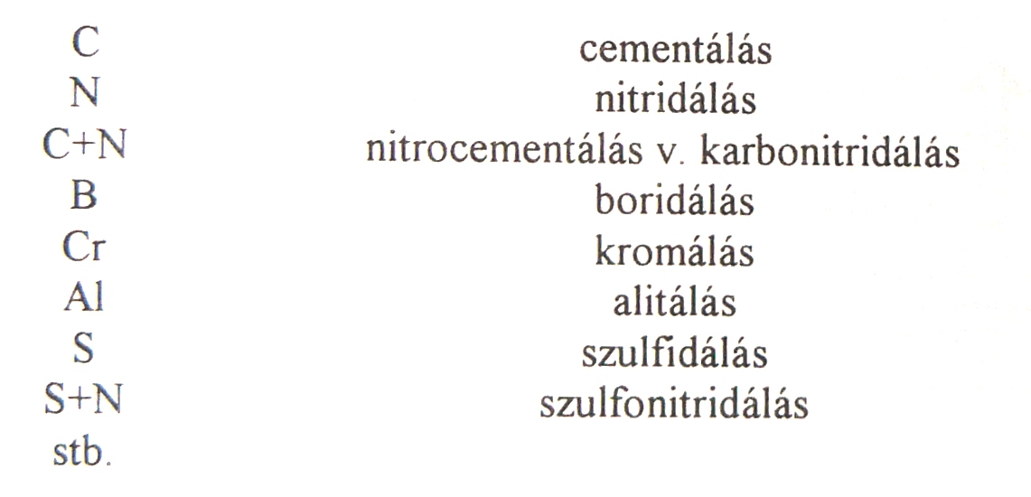
Termokémiai hőkezelések
A felületbe diffundáltatunk ötvözőelemeket
  0,05-2mm mélyen
Kedvező kéreg
Az eljárásokat a bediffundáló elem alapján nevezték el

Slide 19
Betétedzés
Cél:
  a kemény, kopásálló, ismételt igénybevételnek jól ellenálló kéreg és a szívós mag biztosítása
Elve:
  a kis C tartalmú (<0.2C%), nagyon szívós acélok felületi rétegét karbonnal dúsítják, majd az ily módon a kérgében edzhetővé vált darabot edzik
A betétedzés = cementálás + edzés

Slide 20
Cementálás
feltételei
  Szénleadó közeg
    szilárd szemcsés (faszén vagy báriumkarbonát)
    sóolvadék (cianidok, szilíciumkarbid stb.)
    Gáz
  Szén diffúziója a munkadarab belseje felé
Cemenetálás technológiai paraméterei
  Hőmérséklete: A3+(50-150 °C)
  Idő: 2-10 h, a kéregvastagság függ.
  Kéregvastagság: 0.3-1.8mm
  Kéreg keménység
  edzés után: 60-64 HRC

Slide 21
Cementálás
a darabot karbon leadó közegben ausztenites állapotra hevítik és ott hőn tartják
karbon tartalom alakul ki, a karbon leadó közegnek az illető acélra nézve adott hőmérsékletre érvényes un. karbonpotenciáljától (telítési érték) függ
korszerű technológiák változtatható karbonpotenciálú közeg
Kéregvastagságnak általában az edzés után 550 HV keménységet adó hely felülettől mért távolságát tekintik

Slide 22
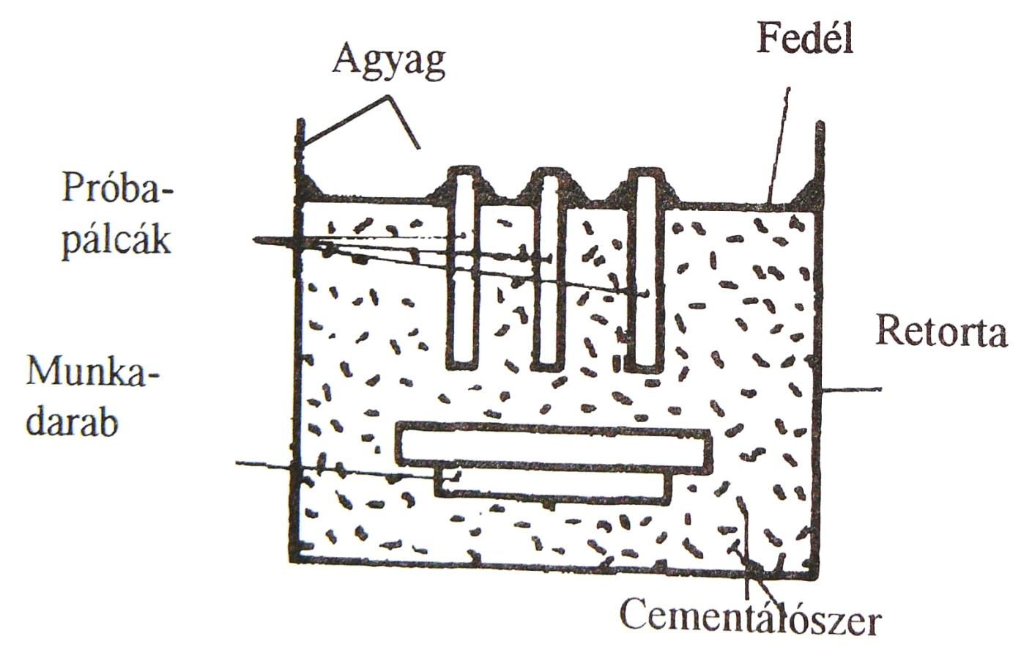
Cementálás szilárdközegben
Közeg: keményfából égetett faszén
Szemcseméret: 5-10 mm
Gyorsításra katalizátorok:
  BaCO₃; CaCO₃; Na₂CO₃

Slide 23
Lejátszódó vegyi folyamatok
A bezárt levegő oxigénje elég a faszénnel
  C+O₂ CO₂
400-500°C felett elkezdődik a karbonátok bomlása
  BaCO₃ BaO+CO₂
Bouduar-reakció (80-95%CO 5-20% CO₂)
  CO₂+C 2CO
CO leadja a munkadarab felületén a szenet
  2CO C_{(γFe)}+CO₂
CO₂ újra felveszi a szenet…
Cementálás befejeztével
  BaO+ CO₂ BaCO₂

Slide 24
Betétedzés
Feszültségmenetsítés
  az ötvözetlen vagy gyengén ötvözött szerszámacélokra jellemző paraméterek alkalmazásával
Jellemzők
  rétegvastagsága 0.1-3 mm-ig terjed
  kéreg maximális keménysége 58-63 HRC

Slide 25
Cementálás szilárd közegben
Előny
Hátrány
Egyszerű, olcsó
Nem igényel kül. Kemencét
Egyedi darabokhoz
Nagy tömeget kell hevíteni
Nehezen befolyásolható
Nem reprodukálható

Slide 26
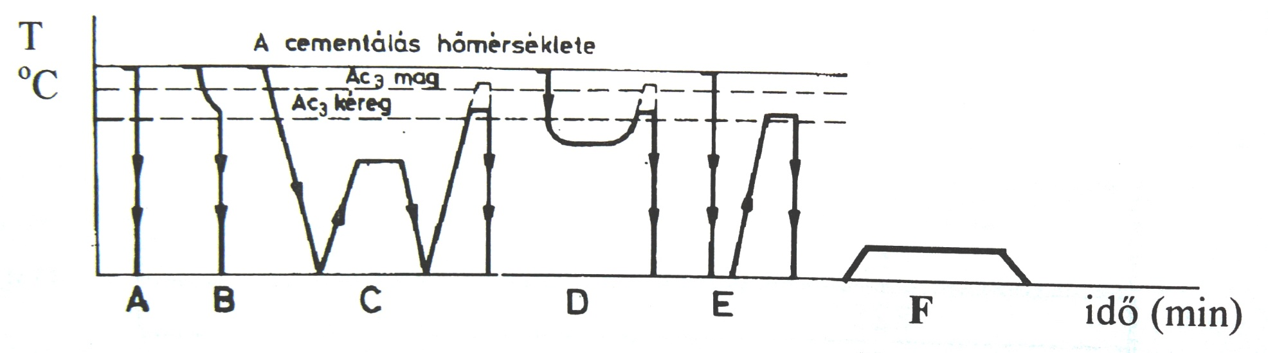
Cementálást követő hőkezelések
Különböző széntartalom, edzési hőmérséklet!

Slide 27
Nitridálás
Célja
  Kemény, kopásálló felületi kéreg
Alkalmazás
  Szerkezeti és szerszámacélokon is
  Az nitridálandó acél a bediffundált N-nel kopásálló nitridet képezzen. Pl.: Cr; Al; V
Nitridálás előtt mag szilárdságát nővelő hőkezelést kell végezni, nemesítés (megeresztésnek 10-30 °C magasabb mint a nitridálás hőmérséklete)

Slide 28
Nitridálás
Technológiai
  Hőmérséklete: 500-580 °C)
  Idő: (1-2-)10-30(-50) h
  Kéregvastagság: 0.1-0.6mm
  Kéreg keménység
  edzés után: 64-67 HRC
Közeg
  Szilárd
  Folyékony
  gáz
Gázközegű
Ammonia disszociációja 400 °C felett
  2NH₃ 2N+6H N₂+3H₂
  Atomos nitrogén molekuláris nitrogén
Jelentős mennyiségű H, robbanásveszély!
  Nitrogénöblités

Slide 29
Nitridálás
Előny
Hátrány
Keményebb mint a martenzit, kopásállóbb
500 °C-ig megőrzi
Vetemedésmentes
Szferoidites szövetszerkezet nitridálás után megmarad
Korrozióálló(gyengén)
Hosszú idő, költséges
Környezetszennyező
  Sófürdős
Robbanásveszélyes

Slide 30
Nitridálás
alkalmazási terület
  Nagy kopásállóság
  Magasabb hőmérsékleten is nagy keménység
  Kisméretű alak-, méretváltozás a hőkezelésnél
Pl.:
  Melegalakító szerszámok
  Nagynyomású gőzarmatúrák
  gépjárműalkatrészek

Slide 31
Nitrocementálás, karbonitridálás
Elv
A felületbe egyszerre jut be C és N
Az alkalmazott hőmérséklet különbözteti meg az eljárásokat
Közeg
  Folyékony (sófürdő)
  Gáz
Alkalmazása
  Cementált és nitridált eljárások kiváltására
  Gépjárműiparban a felületi kopásnak kitett alkatrészek
  Szerszámacélokon (élettartam 2-3x)

Slide 32
Nitrocementálás
750-880°C
Inkább a cementáló hatás érvényesül
A cementálásnál alacsonyabb hőmérséklet oka
  Nitrogén ausztenitképző ötvöző,
  Csökkenti az A_{c1} és A_{c3} hőmérsékletet (590°C)
  A hőkezelés ausztenitesitett állapotban végezhető
Nitrocementált kéreg
  0,5-0,8% C
  0,3-3,0% N

Slide 33
Karbonitridálás
540-580°C
Nitridálás folyamata hatékonyabb
A szerszámacélok élettartamának növelésére alkalmazzák

Slide 34
Gázközegű nitrocementálás
Gázatmoszféra komponensei:
  Hordozógáz (endogáz, bontott metanol)
  Atomos szenet leadó gáz (metán, propán…)
  Atomos nitrogént leadó gáz (ammónia)
780°C, 1-3 h nitrocementálás
  0,1-0,4 mm kéreg
Nitrocementált darabokat gyorsan, olajban kell hűteni
Nagy kifáradási határt eredményez

Slide 35
Nitrocementálás
Előny
Hátrány
Rövid műveleti idő, gazdaságos
Rideg vékony nitridált kérget vastagabb diffuziós réteg támasztja
Alacsonyabb műveleti hőmérséklet
Nitrogén hatására a martenzit keményebb
Vékony kéreg kevésbé terhelhető
Szabályozás költséges
Környezeti veszély
  Sófürdő
Kemenceöblités költségnövelő

Slide 36
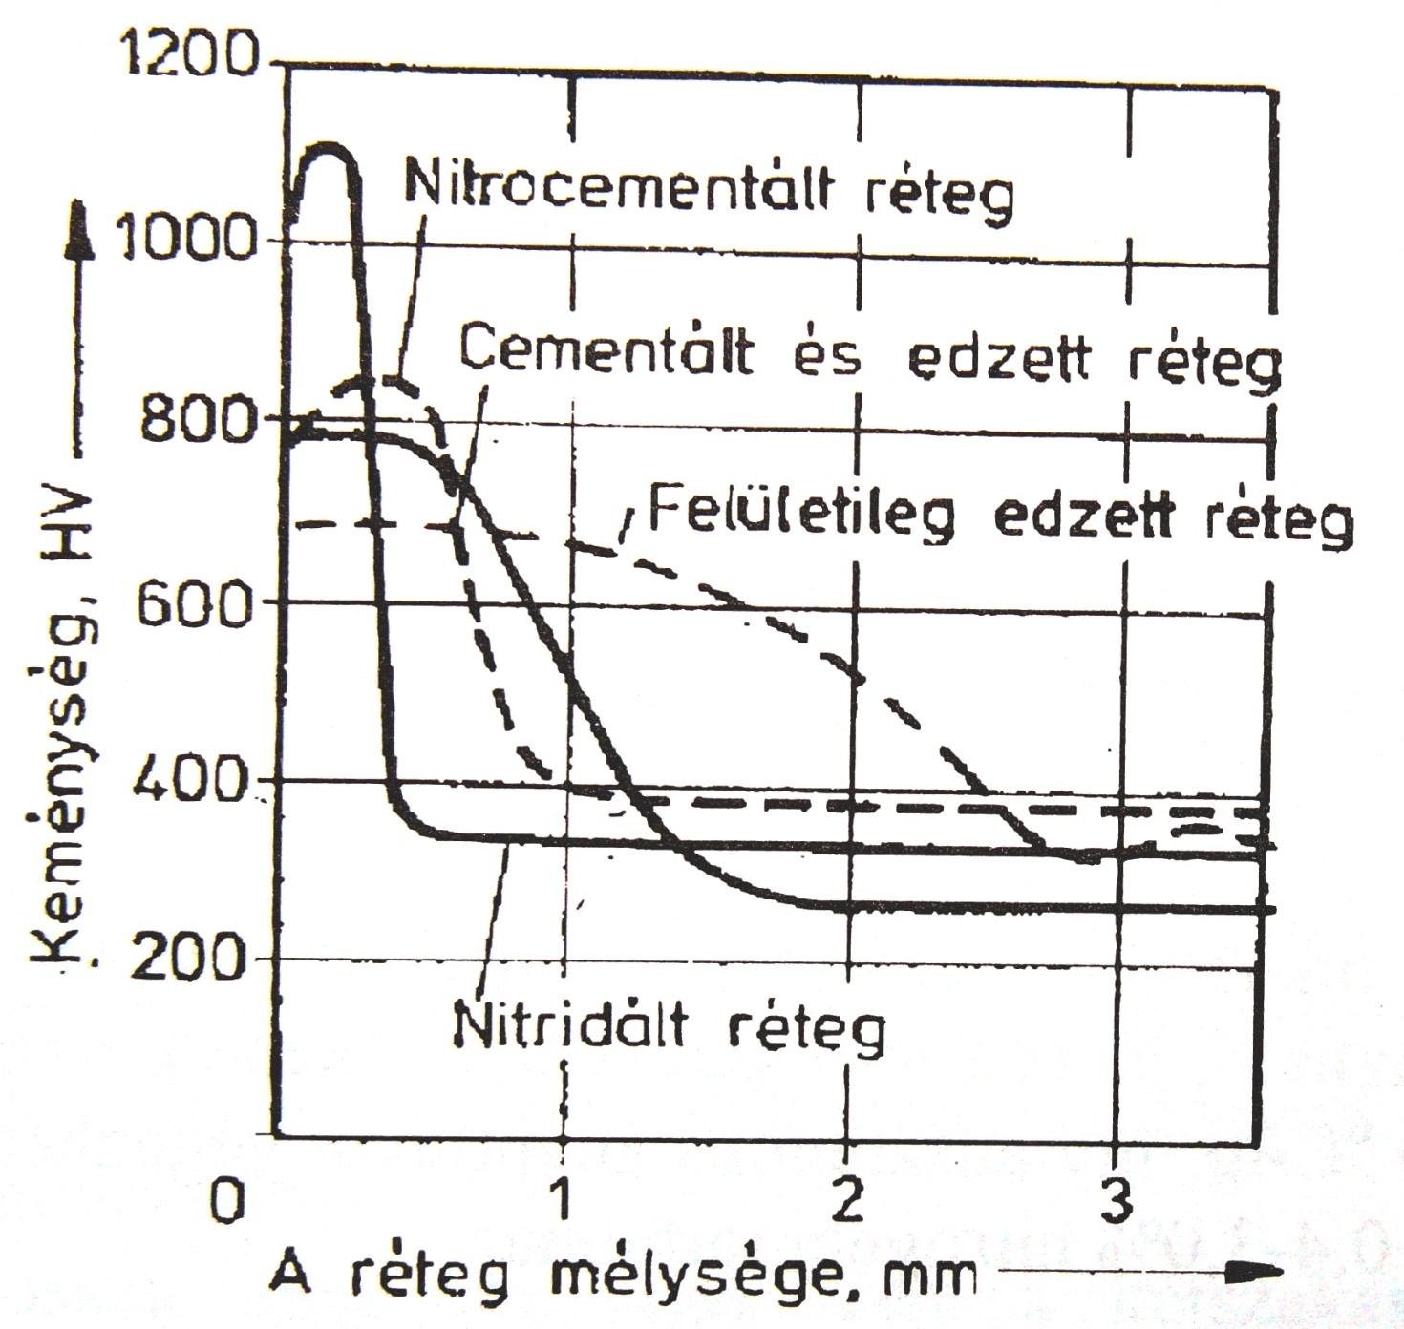
Eljárások összehasonlítása

Slide 37
Köszönöm a figyelmet!

Slide 38
Boridálás
Célja
  Bórral való dúsítás
  Kemény, kopásálló felületi kéreg és hőállóság javítása (800°C)
Technológiai
  Hőmérséklete: 900-1100 °C)
  Idő: 4-8h
  Kéregvastagság: 0.05-0.4mm
  Kéreg keménység 1400-2000HV0,1
  Kéreg bórtartalma 8-12%

Slide 39
Boridálás közegei
Szilárd FeB és B₄C + katalizátorok
  Csomagolás a cementálásnak megfelelően
  4h 900 °C 0,1mm; 1000 °C 0,2mm; 1100 °C 0,3mm
  Boridálás után edzeni, megereszteni kell! (magszilárdság)
Folyékony Na₂B₄O₇ (bórax)
  Elektrolízissel gyorsítható
  Kató a mdb., anód a kád (15V, 0,2A)
  5-8h 925 °C 0,1-0,3mm
Gáz BCl₃ és H₂
  1300 °C, gázok és a reakciógázok erélyesen hatnak a berendezésekre is
  Nagyon drága, űrhajózásban használt elemeket kezelik

Slide 40
boridálás
Alkalmazási terület
  Szerszámacélok, élettartamot 2-5x megnöveli
  Gépiparban tüskék, koptatótestek, lyukasztók, bélyegek vágólapok, örlő- és keverőtárcsák
  Építőiparban, téglasajtoló szerszámok, csigák, betonszállító szerszámok
  Öntészetben öntőfúvókák, betétek, kokillák, homokfúvókák
  Kovácsolásnál süllyesztékes kovácsszerszámok

Slide 41
Bóridálás
Előny
Hátrány
Kemény kopásálló réteg
800°C ig megőrzi
Kéregbe nyomófeszültség igy nő a kifáradási határ
Szilárdközegű olcsó
Gázközegű drága
Naytömegű porkeveréket is hevíteni kell (szilárd)

